Slide 1
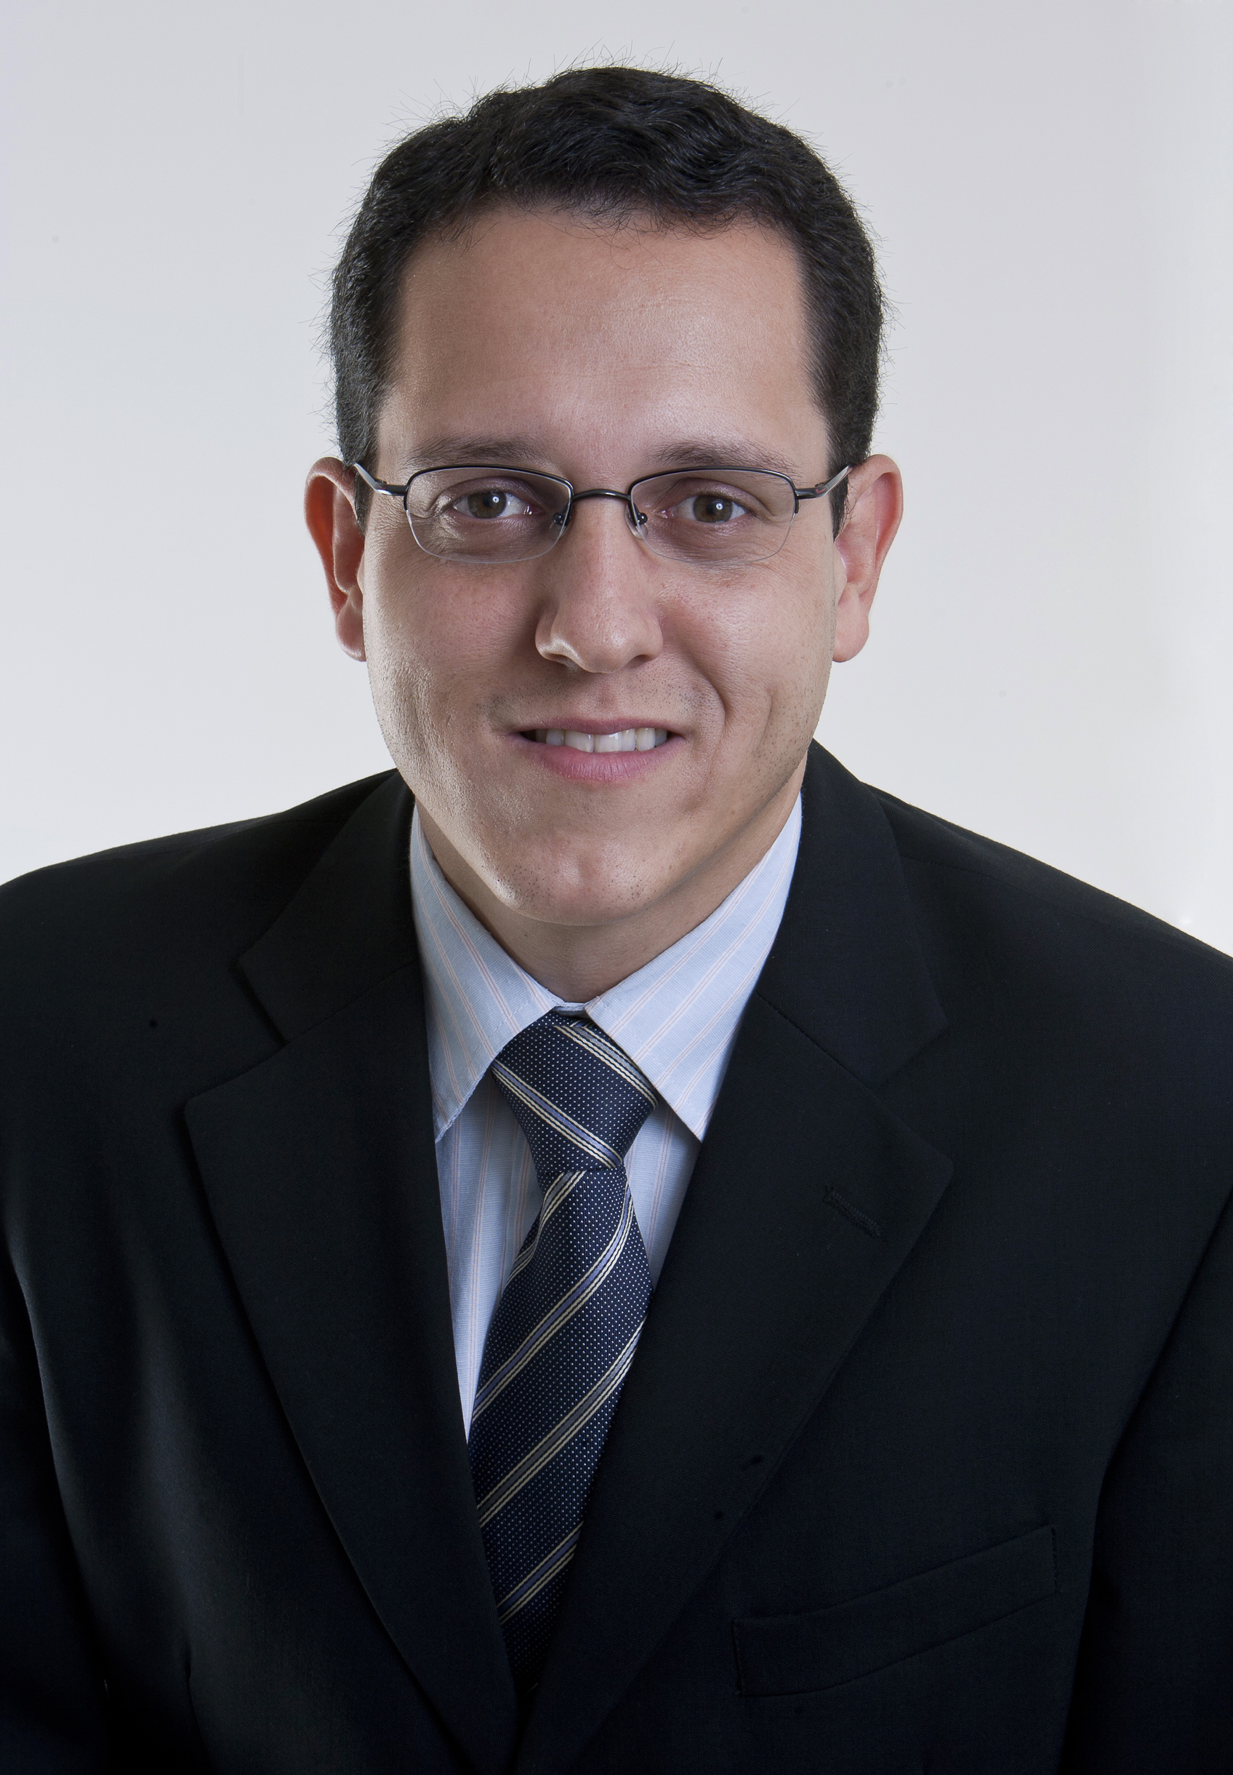
Marco Conejero
Gerente do Agribusiness Research & Knowledge Center
marco.conejero@br.pwc.com
16 2133 6694
Marco Conejero tem 10 anos de experiência no Agribusiness, atuando em projetos e pesquisas sobre análises de competitividade, planos de negócios e planejamento estratégico para organizações, clusters, associações setoriais e cadeias de valor.
É gerente do Research & Knowledge Center no Centro de Serviços em Agribusiness da PwC Brasil (Pricewaterhouse Coopers), localizado em Ribeirão Preto-SP, onde coordena os trabalhos de inteligência competitiva, pesquisas de mercado e análises de cenários e tendências para os diferentes segmentos do agribusiness.
Conejero é economista e doutor em administração pela FEA/USP. Mestre em administração de organizações pela FEA-RP/USP. Foi pesquisador-visitante da Howard University, em Washington DC, EUA, em 2006, e da Universidad de Buenos Aires, Argentina, em 2009.
Autor de livros como “Food & Fuel: The Example of Brazil” (Wageningen Academic Publishers, Holanda, 2011), “Agricultura Integrada” (Atlas, São Paulo, 2010), “Agronegócio & Desenvolvimento Sustentável” (Atlas, São Paulo, 2007), “Agronegocio en Argentina e Brasil – Una estratégia conjunta y una visión a futuro” (FAUBA, Argentina, 2007), “Aquecimento Global e Créditos de Carbono” (Quartier Latin, São Paulo, 2007), e “Estratégias para o Leite no Brasil” (Atlas, São Paulo, 2006).

